Slide 1
BD
álgebra de conjuntos
conjuntos
conjunto A
A={x/x ∈ ℕ, x≥2010, x≤2017}
A
2010
2011
2012
2013
B
2014
2015
2016
2017
conjunto incluido B⊂C B={2010, 2014}
elemento 2017 ∈ A,
2017 ✂ B

Slide 2

BD
álgebra de conjuntos
operaciones con conjuntos
A
B
A
B
A
B
Unión AUB
Diferencia A−B
Intersección A∩B

Slide 3
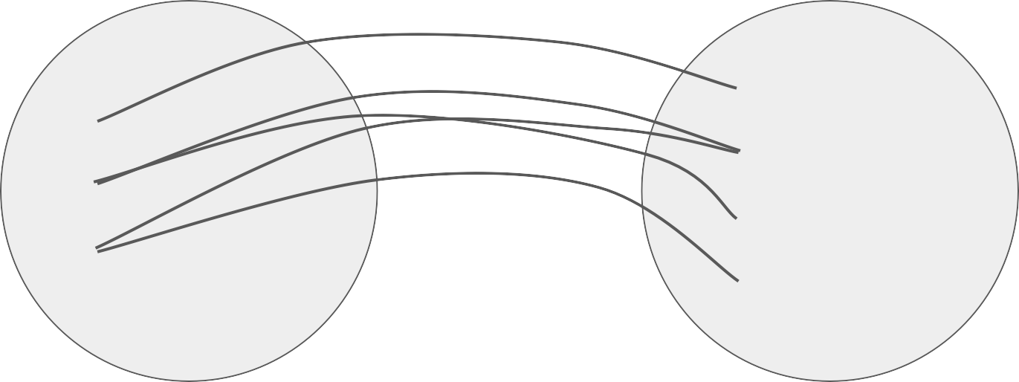
BD
álgebra de conjuntos
relaciones
2010
2011
2012
2013
Drama
Comedia
Aventuras

Slide 4
BD
álgebra de conjuntos
Producto Cartesiano
Drama Comedia Aventuras
●
2011
●
●
2012

Slide 5
BD
el modelo relacional
Relaciones
tablas o relaciones entre conjuntos de datos homogéneos
Atributos
columnas o cada uno de los conjuntos sobre los que se basa la relación
Tuplas
filas o cada uno de los elementos de una relación
Dominios
tipos de las columnas o universos de los conjuntos
Instancia
contenido de la relación en algún momento del tiempo
Claves
restricciones sobre la relación cuando no se concibe que determinados conjuntos de atributos no pueden tener valores repetidos en ninguna instancia

Slide 6
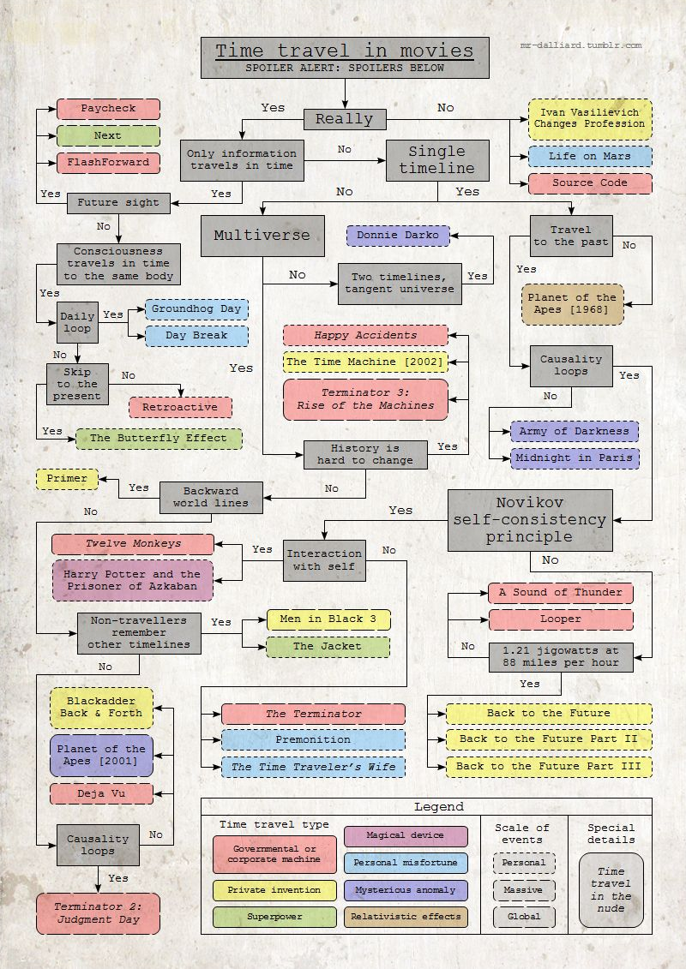
año | nombre | duración | género
1968 | El planeta de los simios | 112 | CF
1984 | Terminator | 108 | CF
1985 | Volver al Futuro | 116 | CF
1989 | Volver al Futuro 2 | 108 | CF
1990 | Volver al Futuro 3 | 116 | CF
1991 | Terminator 2: El juicio final | 137 | CF
1993 | El día de la marmota | 119 | Comedia F
1995 | 12 Monos | 129 | CF
2001 | El planeta de los simios | 119 | CF
2003 | Terminator 3: la rebelión de las máquinas | 109 | CF

Slide 7
BD
la tarea de definir la Clave primaria
Clave es un concepto matemático: un conjunto de atributos C₁, C₂, C_{n} es clave si todos los demás atributos dependen funcionalmente de ellos. C₁, C₂, C_{n} → A_{i}
La identificación de las claves es conceptual, no solo tiene que cumplirse la dependencia funcional en los datos actuales, tiene que ser inconcebible que en algún momento la dependencia funcional no se cumpla
Llevado a tablas reales en la base de datos:
Hay que definir una clave como clave primaria (PK)
No es obligatorio (pero sí conveniente) definir la PK
A veces se definen PK autonuméricas (ID) aunque no sea necesario

Slide 8
BD c/SQL
el contenido almacenado
Datos | los datos propiamente dichos
Metadatos | información sobre la estructura de la BD
bitácora | los cambios en la BD
estadísticas | estadística sobre información almacenada
índices | información duplicada para acelerar los resultados de las consultas

Slide 9





BD c/SQL
el sistema transaccional
ACID: Atómico - Consistente - Aislado - Durable
BEGIN TRANSACTION;
INSERT INTO presupuesto
INSERT INTO plan
SELECT 'plan', sum(monto)
SELECT mes, detalle, monto*w
FROM plan;
FROM plan, modo_detallar
WHERE momento IS NULL;
El tiempo se bifurca
DELETE FROM plan
WHERE momento IS NULL;
COMMIT;
select * from plan;

Slide 10
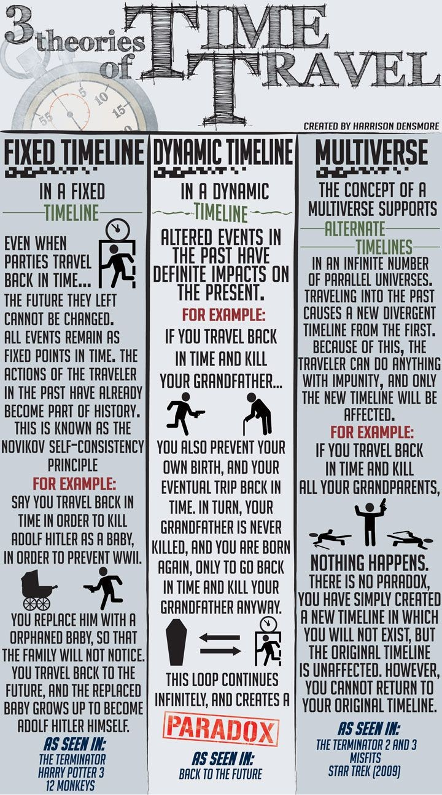




- UNTREF - 2017
Sarah
BD
John

Slide 11
BD
el modelo de entidad relación
Dist. Esc |  | Comunas
dist_esc ... |  | comuna ...
Hogares |  | Individuos
id |  | id
nhogar |  | nhogar
comuna |  | mie
dominio |  | comuna
v2_2 |  | dominio
v4 |  | edad
h2 |  | sexo
Muestra |  | Dominios
muestra dominio ... |  | dominio ...

Slide 12
SQL
el lenguaje
clasificación principal
clasificación extendida
DDL
definition
DML
manipulation
DCL
data control
TCL
task control
CREATE TABLE ALTER FUNCTION DROP VIEW
SELECT
GRANT REVOKE
BEGIN TRANSACTION COMMIT
ROLLBACK
INSERT INTO UPDATE DELETE
TRUNCATE
TRUNCATE

Slide 13
SQL
SELECT
simple
Lista de campos: = todos
*
Tabla de origen
SELECT *
FROM eah2015_usuarios_hog
WHERE v2_2 = 5
ORDER BY id;
Filtro
¿qué registros quiero?
(si no está quiero todos)
Orden

Slide 14

SQL
SELECT
agrupado
Lista de campos o expresiones
alias
SELECT v2_2, count(*) as cant
FROM eah2015_usuarios_hog
Agrupamiento
WHERE nhogar=1
Función de agregación
GROUP BY v2_2
COUNT, SUM, AVG, MAX, MIN
ORDER BY v2_2;

Slide 15
SQL
SELECT c/subconsultas
WITH viviendas AS (
reclasificación
SELECT CASE v2_2 WHEN 1 THEN 'casa'
WHEN 2 THEN 'dept'
subconsulta
ELSE 'otros'
END AS tipo_viv,
fexp
FROM eah2015_usuarios_hog
WHERE nhogar=1)
SELECT tipo_viv,
SUM(fexp)*100.0/(SELECT SUM(fexp) FROM viviendas)
FROM viviendas
GROUP BY tipo_viv
uso de la subconsulta
ORDER BY tipo_viv;

Slide 16
SQL
SELECT c/juntas
WITH personas AS (
SELECT CASE v2_2 WHEN 1 THEN 'casa'
WHEN 2 THEN 'dept'
La condicón
ELSE 'otros'
END AS tipo_viv,
i.fexp
La junta
FROM eah2015_usuarios_hog h
INNER JOIN eah2015_usuarios_ind i ON h.id=i.id
)
SELECT tipo_viv, SUM(fexp)
SUM(fexp)*100.0/(SELECT SUM(fexp) FROM personas),
FROM personas
GROUP BY tipo_viv;

